Slide 1
Comitê Técnico
ABRAINC
25/9/2014

Slide 2
Pauta
Produtividade – atualizações – 9h às 9:20h
Reunião Geraldo Alckmin – 23/9
Concessionárias – padronização, controles, agência nacional
Normas de Desempenho – Documento Básico – 9:20h às 10:20h
Outros pontos - qualidade, posicionamento – 10:20h às 10:45h

Slide 3
Produtividade – agenda Concessionárias
Concessionários
Levantamento pelas empresas de custos com saneamento e urbanização (percentual do VGV) – ver também com Caixa
Padronização das exigências – ex: CELESC
PPP – verba p/ licitação, burocracia, projeto
Padronização de memoriais técnicos
Agência Nacional – Proposta JU
Outras ações
Tipologia – trabalho Booz – função do Comitê disseminar ações
Código de Obras- somente impacto em vizinhança- questões urbanísticas
1

Slide 4
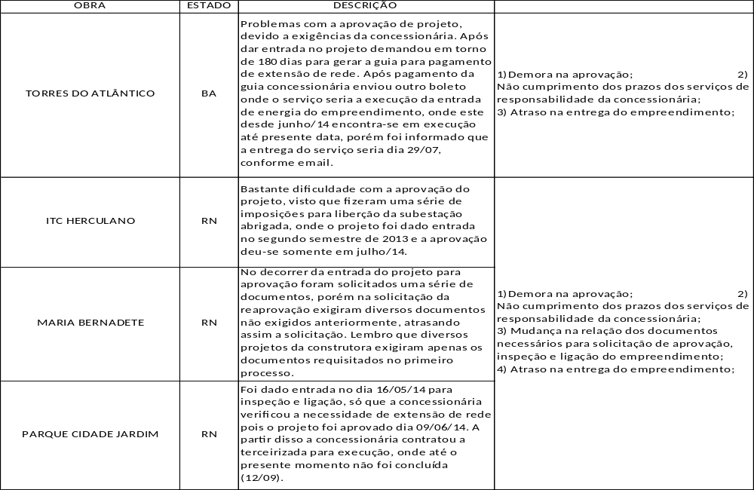
Produtividade – Concessionárias – Elétrica - Moura Dubeux
2

Slide 5
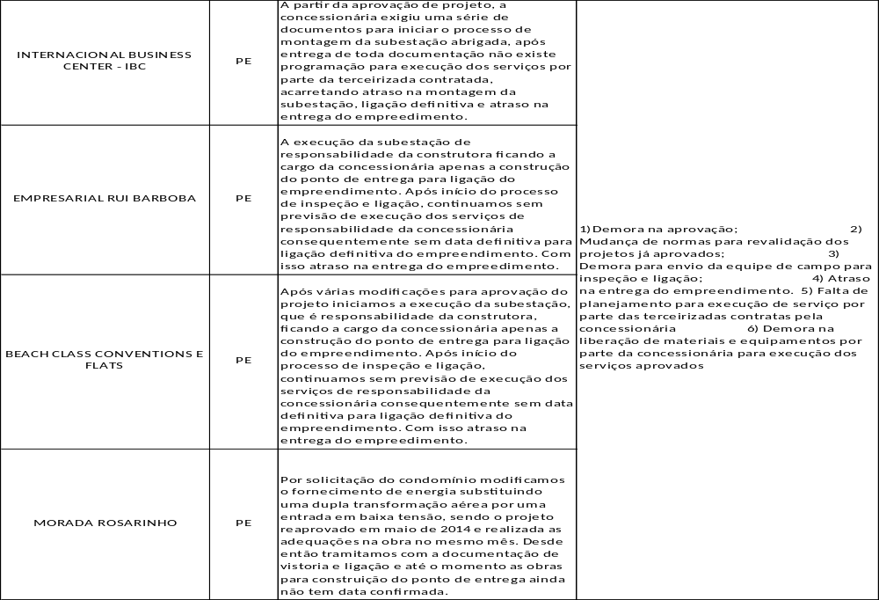
Produtividade – Concessionárias – Elétrica - Moura Dubeux
3

Slide 6
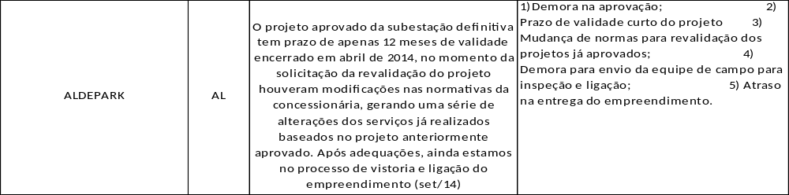

Produtividade – Concessionárias – Elétrica - Moura Dubeux
4

Slide 7
Qualidade - Caixa
CEF - art. 618 do Código Civil e art. 18 do Código do Consumidor, ou seja, obrigação da construtora em reparar toda ocorrência de vício construtivo ou erro de projeto, verificado no período de 05 anos, a partir da entrega das chaves.
Prazos das garantias nos manuais não seguidos - vícios de construção, obrigando as construtoras a realizar os reparos.
Manutenção vs. garantia
Vazamentos, Cerâmicas, telhados
Reunião com CEF – 7/9
5

